Slide 1
Lab08
Object Detection with YOLOv7

Slide 2
Outline
安裝CUDA
安裝cuDNN
安裝pytorch
安裝yolo-v7
訓練自己的yolo-v7模型
Lab09

Slide 3
安裝CUDA

Slide 4
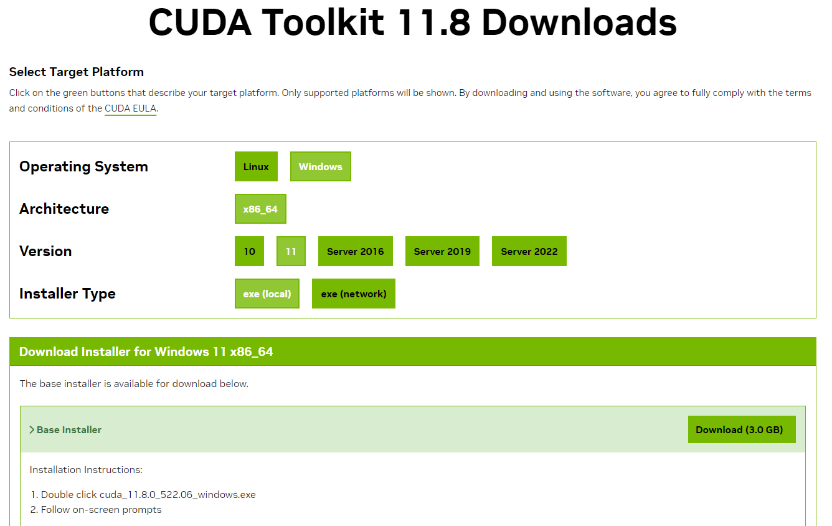
這邊安裝cuda11.8
CUDA下載連結

Slide 5
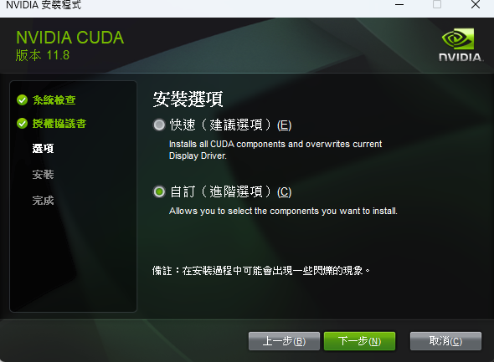
前面都一直點下一步或繼續
到安裝選項這邊點自訂(進階選項)

Slide 6
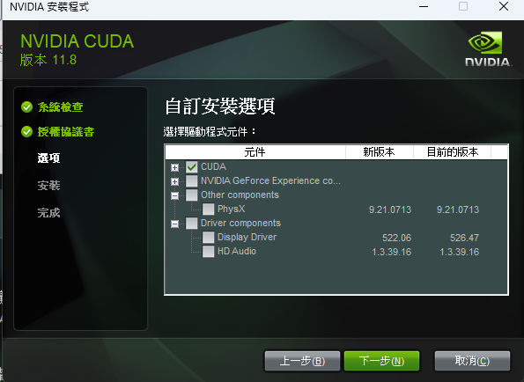
只要勾第一個CUDA
*Display Driver的部分，如果新版本大於目前的版本的話也要打勾

Slide 7
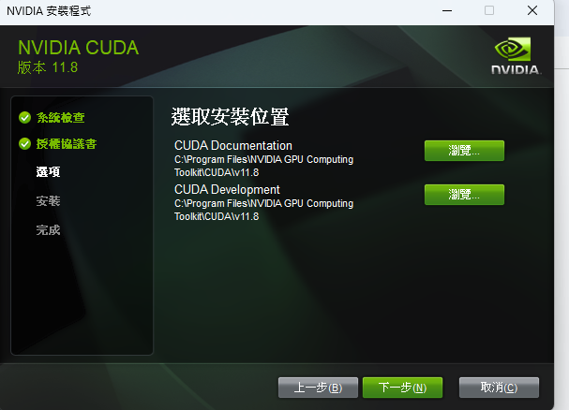
這邊記好安裝的路徑

Slide 8
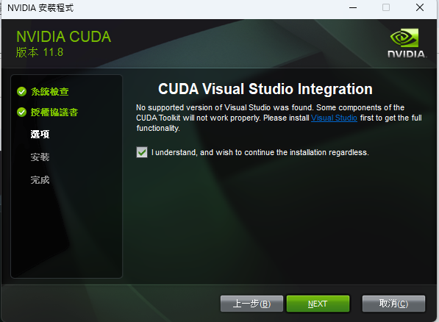
這邊打勾並按NEXT開始安裝

Slide 9
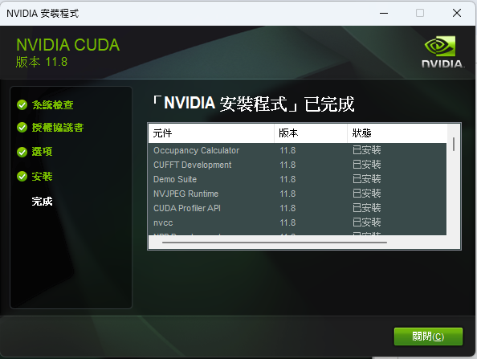

Slide 10
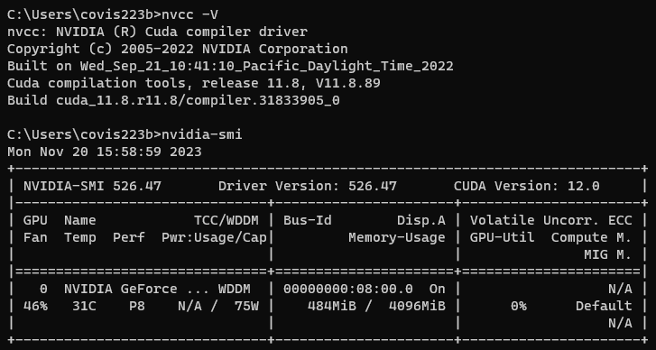
開啟終端機輸入
nvcc -V
nvidia-smi
確認第一個紅框的部分是你剛剛安裝的版本
且第二個紅框的數字大於等於第一個紅框

Slide 11
安裝cuDNN

Slide 12
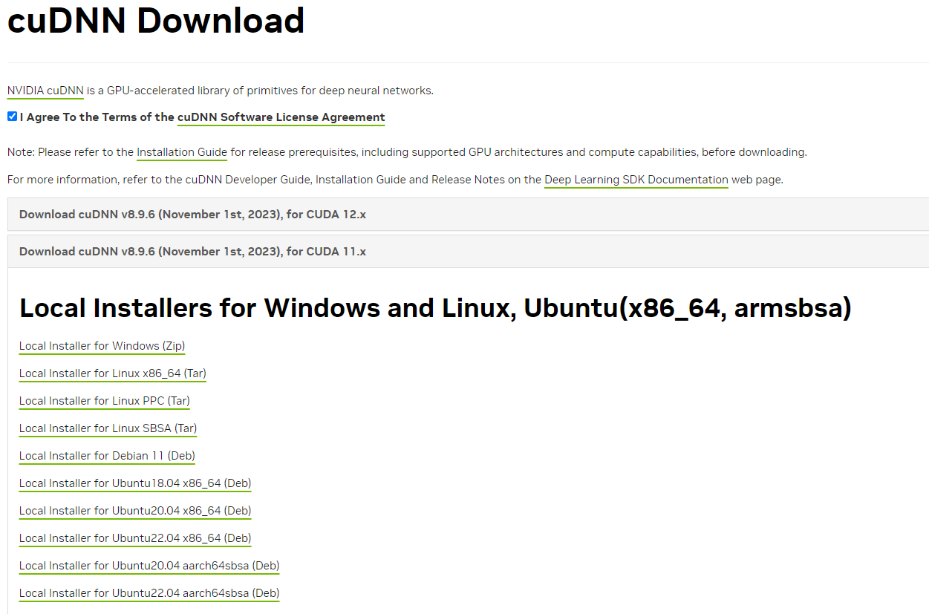
安裝CUDNN
依照剛剛安裝的CUDA版本以及作業系統選擇
需要登入NVIDIA會員才可下載

Slide 13
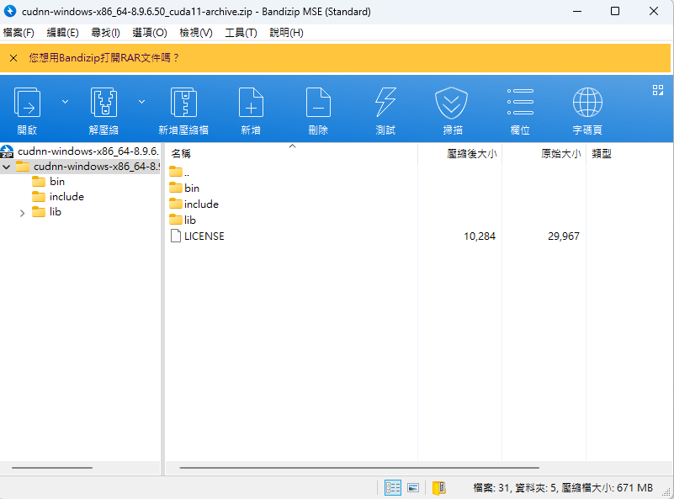
下載完長這樣

Slide 14
找到你前面安裝CUDA的路徑，預設安裝路徑:
C:\Program Files\NVIDIA GPU Computing Toolkit\CUDA\v11.8

Slide 15
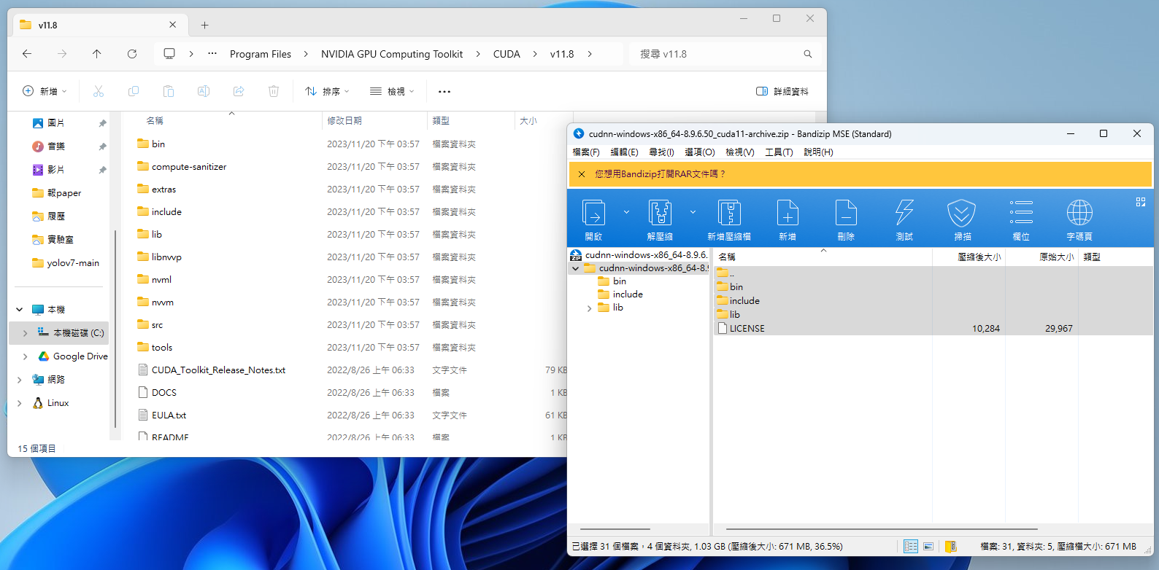
將壓縮包內所有檔案丟進去覆蓋

Slide 16
安裝Pytorch GPU版本

Slide 17
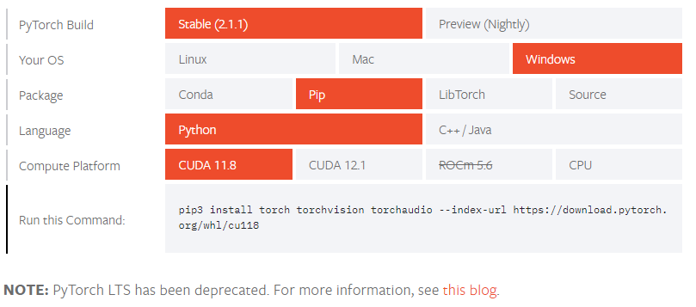
下載Pytorch
在你的conda環境輸入指令:
pip install torch torchvision torchaudio --index-url https://download.pytorch.org/whl/cu118

Slide 18
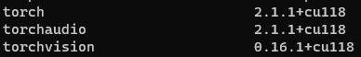
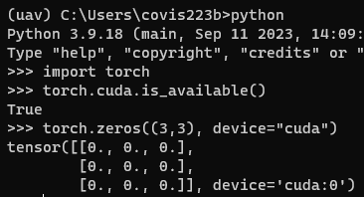
輸入pip list確認是否安裝成功
*最後面要有+cuXXX才是GPU版本的
開啟python確認輸出結果是否一樣
import torch
torch.cuda.is_available()
torch.zeros((3,3), device="cuda")

Slide 19
安裝yolo-v7

Slide 20
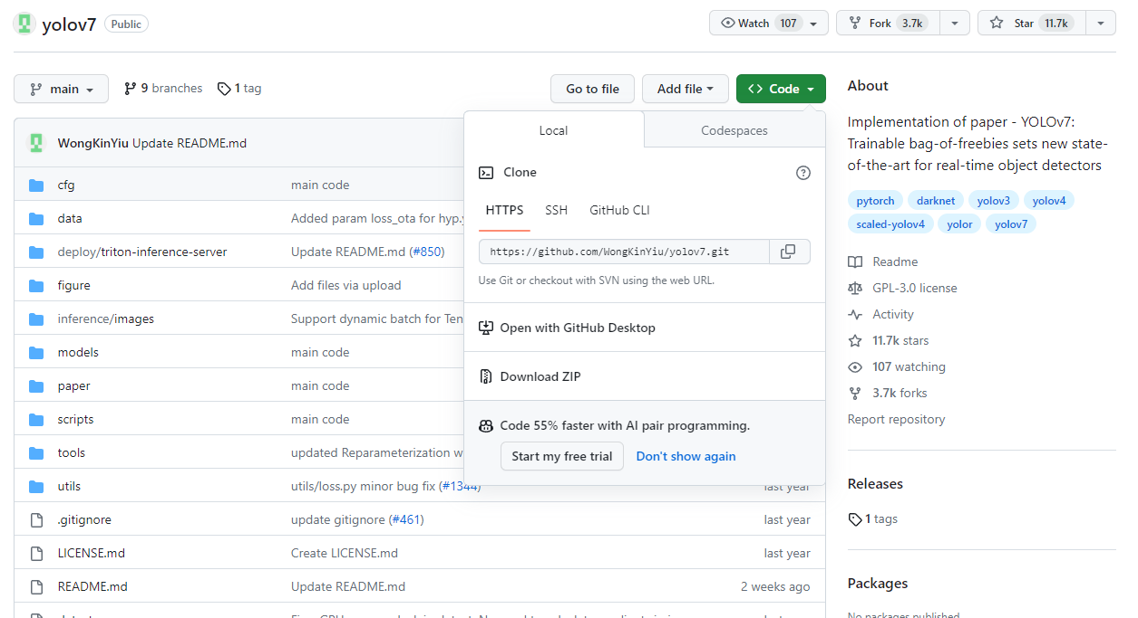
下載yolo-v7

Slide 21
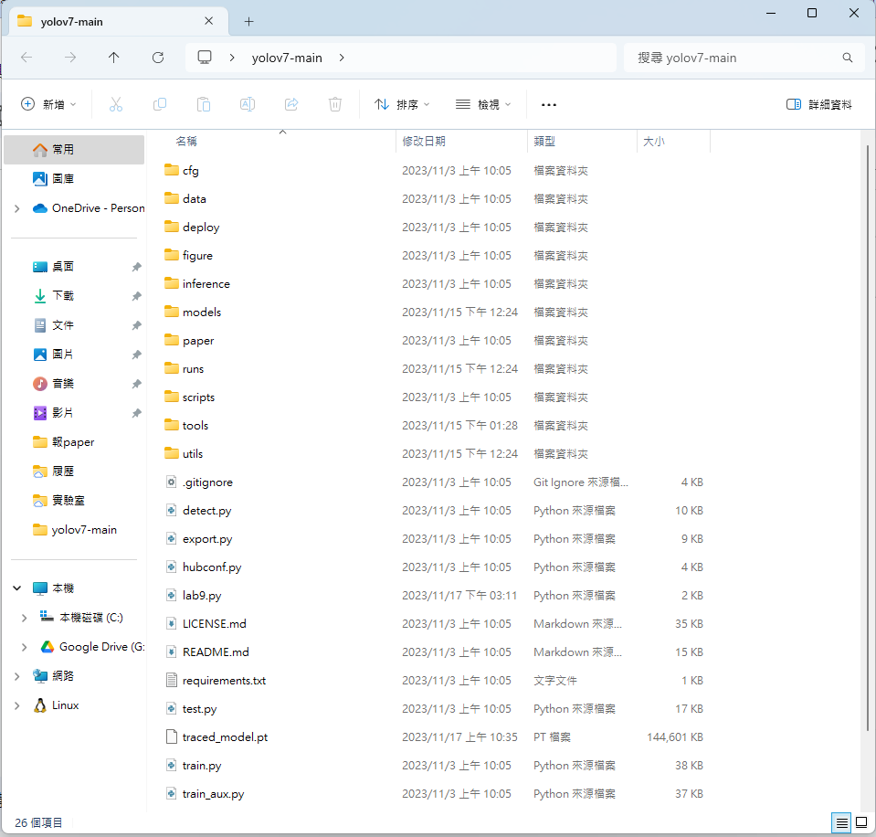
解壓縮，並在該目錄開啟終端機來安裝必要的套件
pip install -r requirements.txt

Slide 22
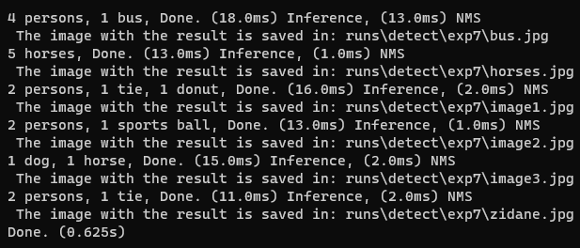
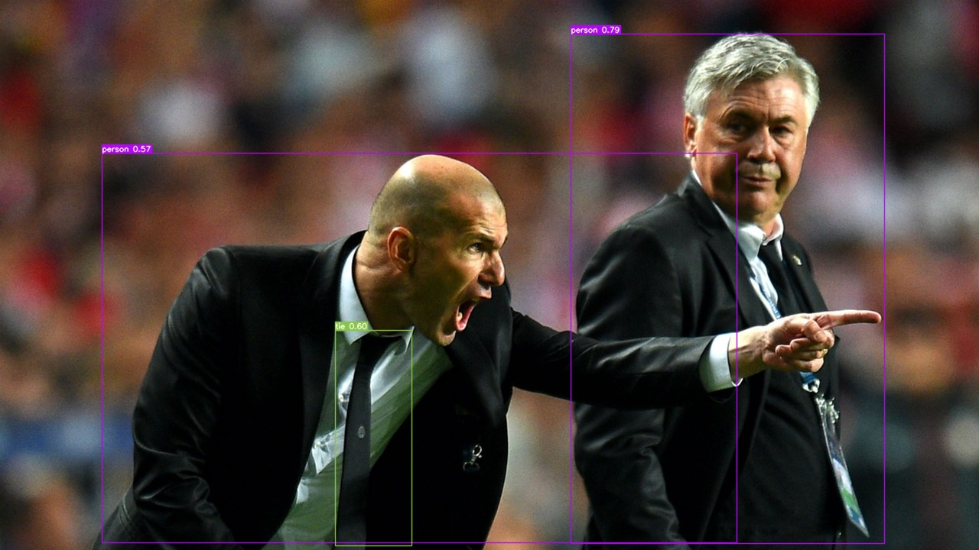
下載yolov7 tiny的權重並放入同一資料夾當中
python detect.py --weights yolov7-tiny.pt --conf 0.25 --img-size 640 --source inference/images/
確認是否能夠跑出結果

Slide 23
訓練自己的yolo-v7模型

Slide 24
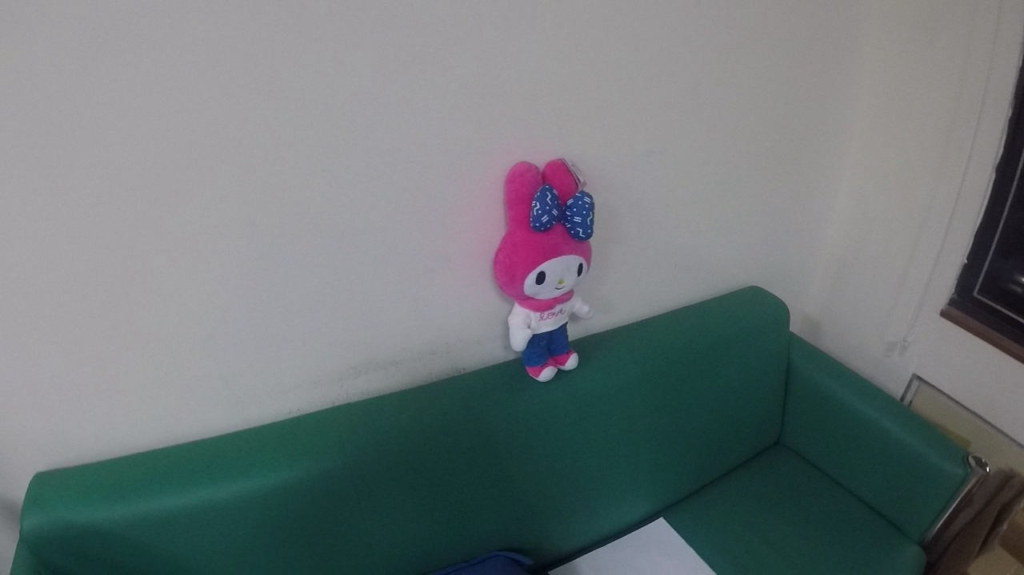
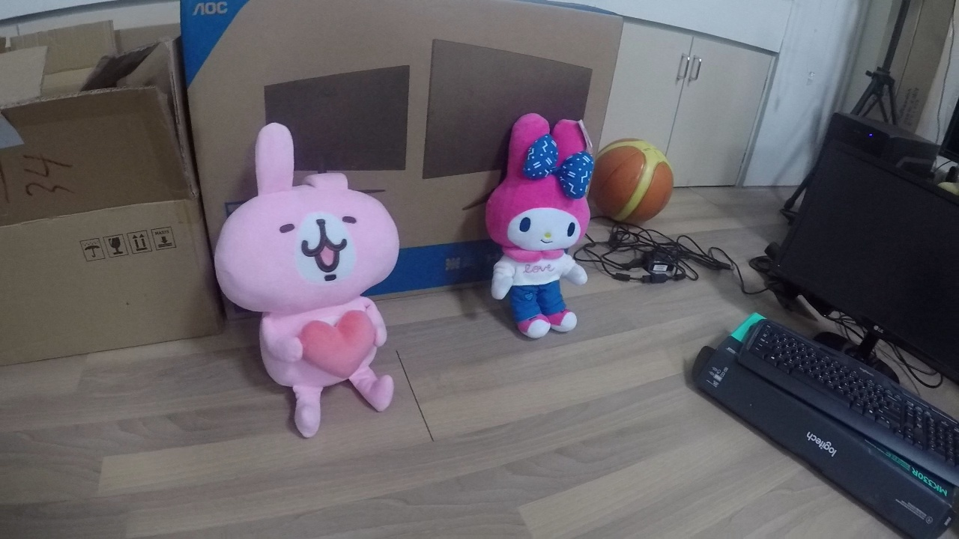
標註照片
Dataset: download
Dataset共有三個資料夾
只有卡娜赫拉：469張
只有美樂蒂：481張
兩個同時出現：589張
不需要全部都標
兩個種類的數量要差不多
怎麼標要講好(ex.框臉or全身)

Slide 25
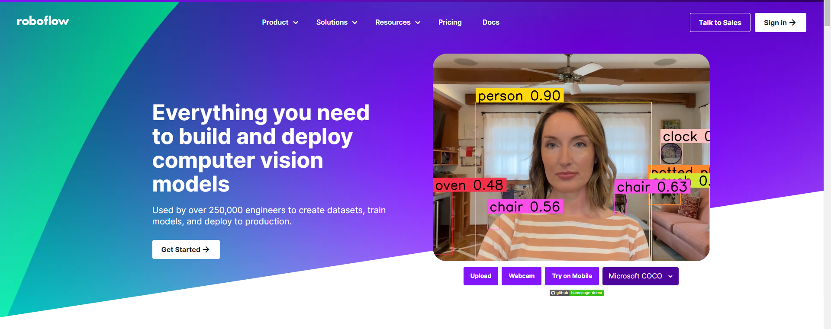
roboflow 雲端共享Labeling的工具，請先註冊會員

Slide 26
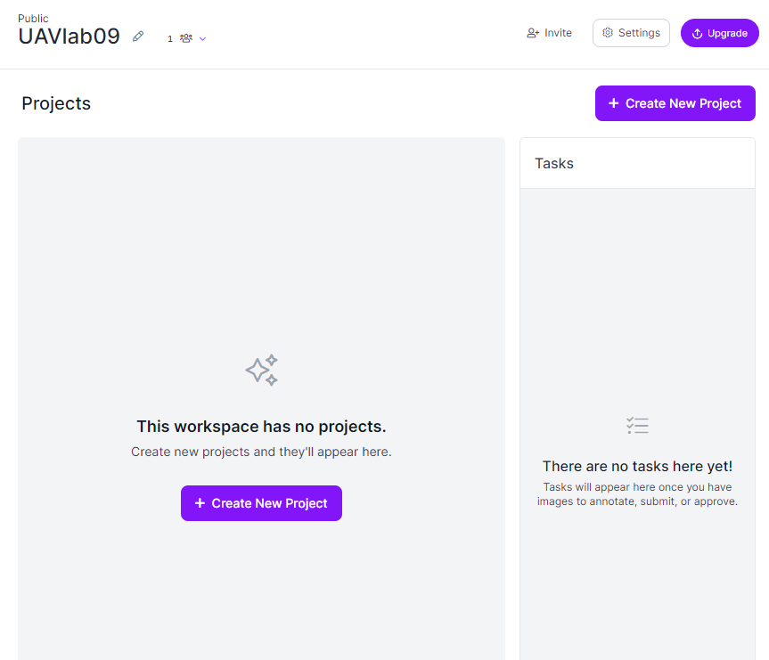
上方的invite可以邀請成員
點擊Create New Project

Slide 27
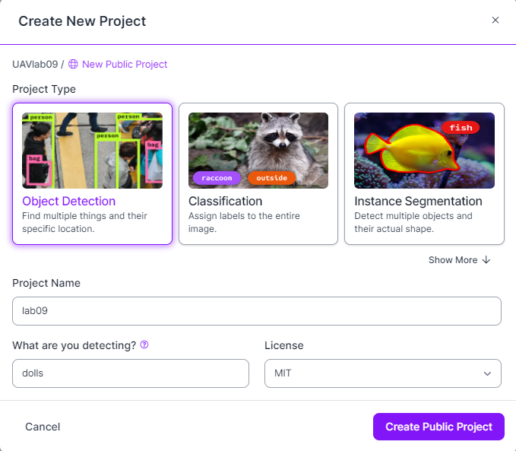
選擇Object Detection

Slide 28
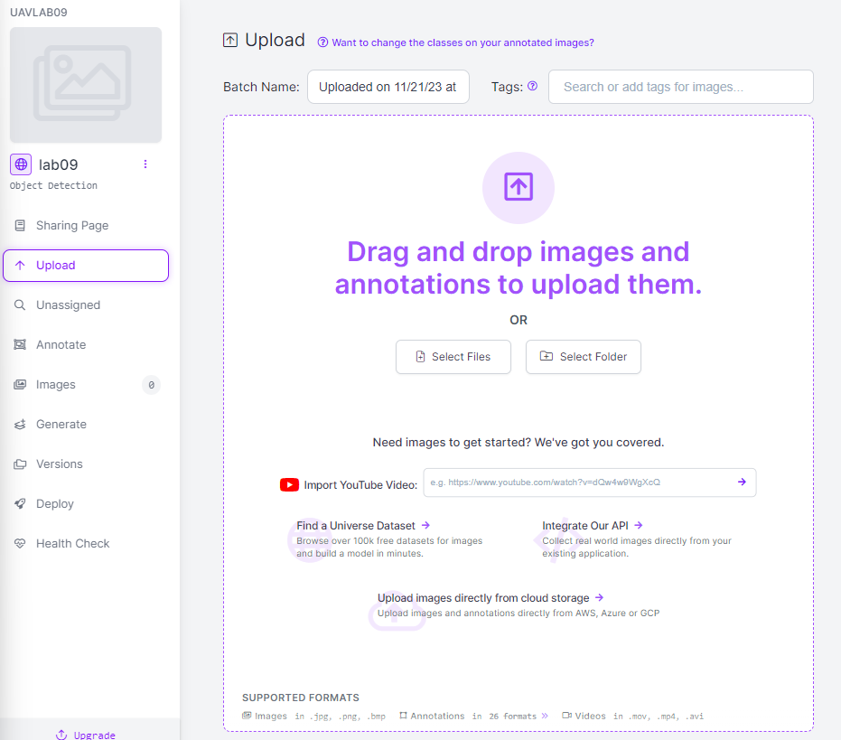
點擊Select Folder將所有圖片上傳

Slide 29
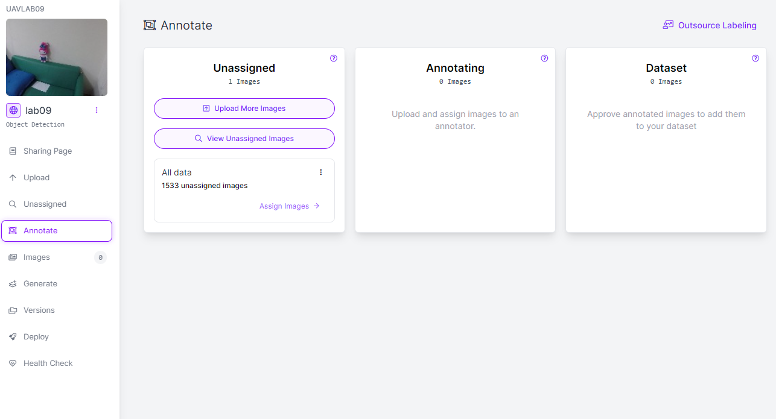
點擊Assign images來分配Label的任務

Slide 30
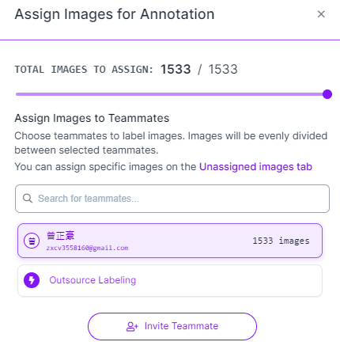
這邊可以分配要label的數量給團隊裡面的每一個人

Slide 31
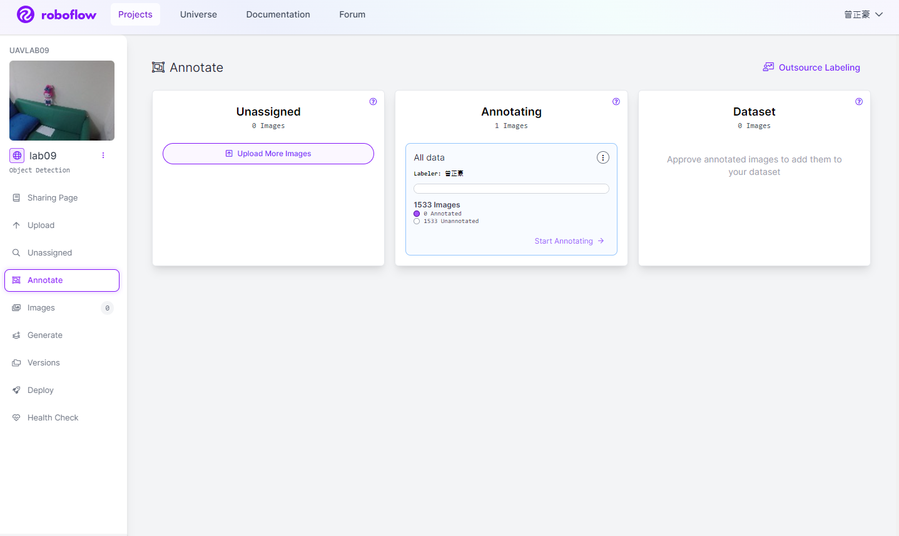
分配完之後就可以開始進行標記

Slide 32
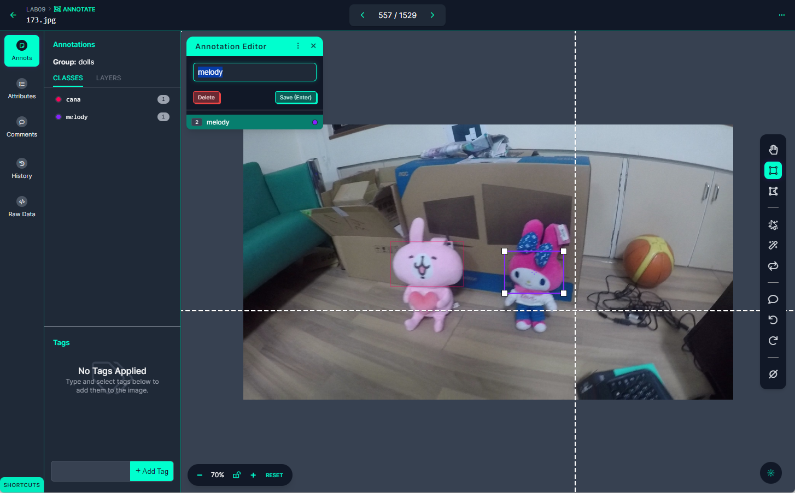
這是標記的介面，先匡出物體的方框出來，然後輸入標記物體的名稱，若是有輸入過的可以直接用滑鼠選擇

Slide 33
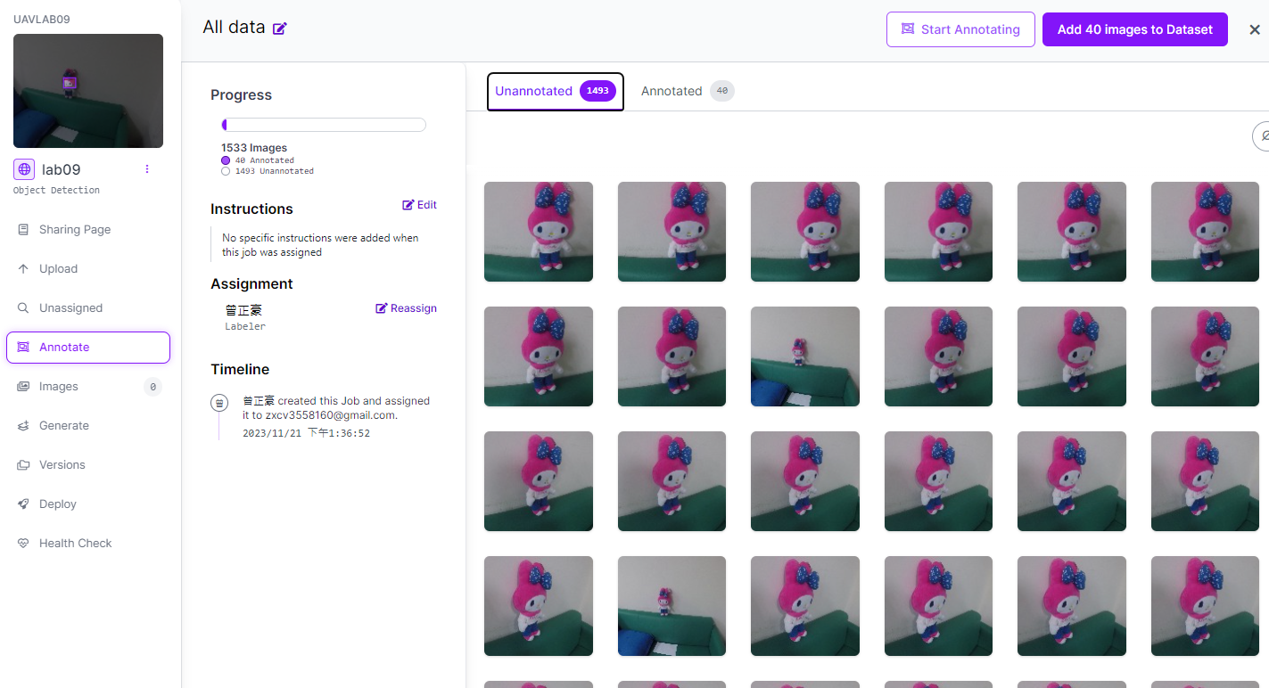
標記完之後點擊Add images to Dataset

Slide 34
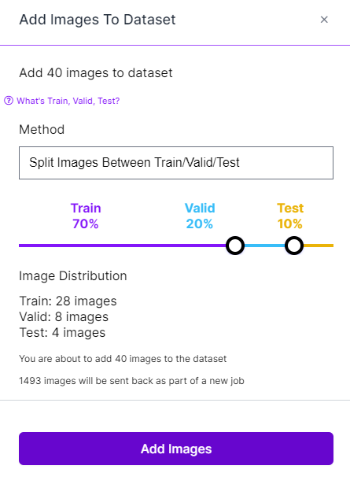
然後跟切分出訓練、測試資料集的數量出來
本次lab建議:
Train/Valid/Test
80%/20%/0%

Slide 35
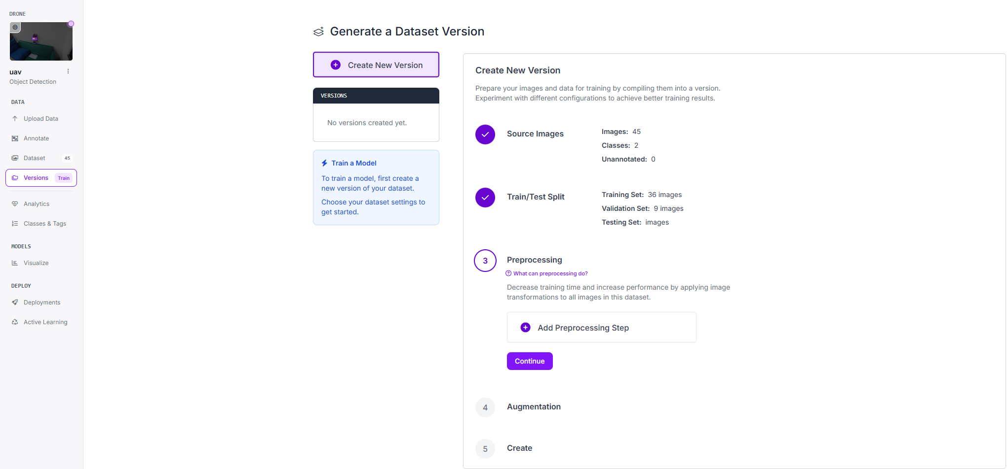
點擊左邊的Version(Train)來生成dataset出來。Preprocessing這裡我們選擇都不要做，點叉叉取消。

Slide 36
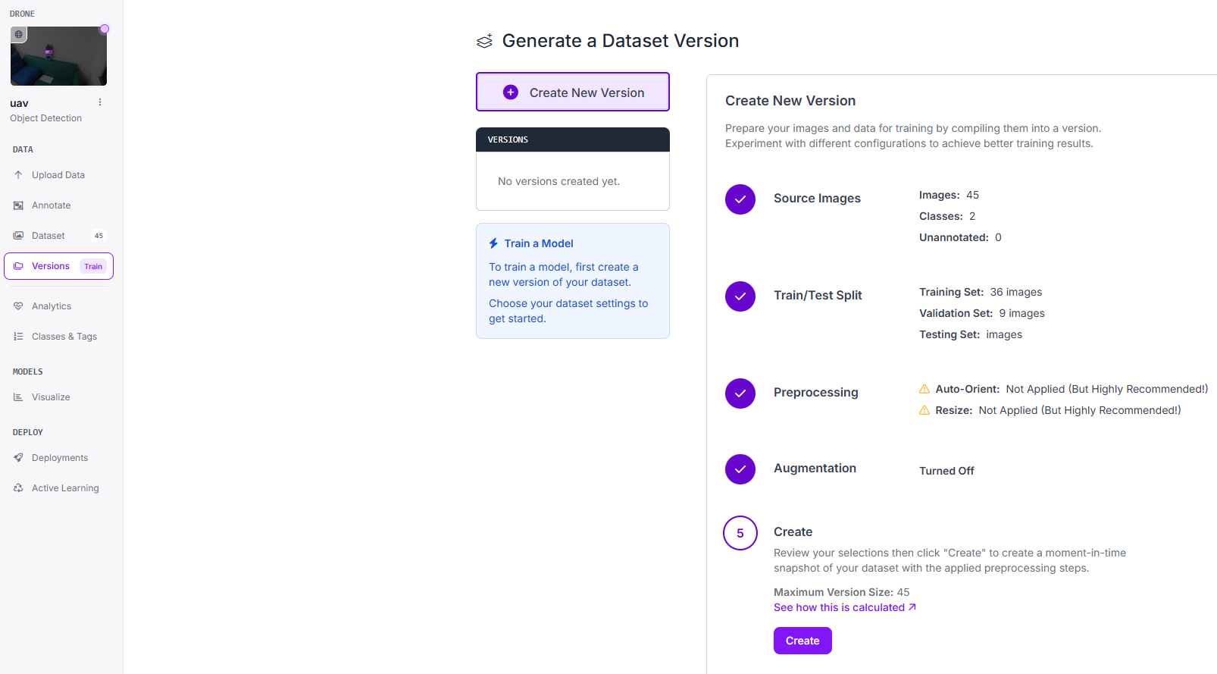
最後點擊Create

Slide 37
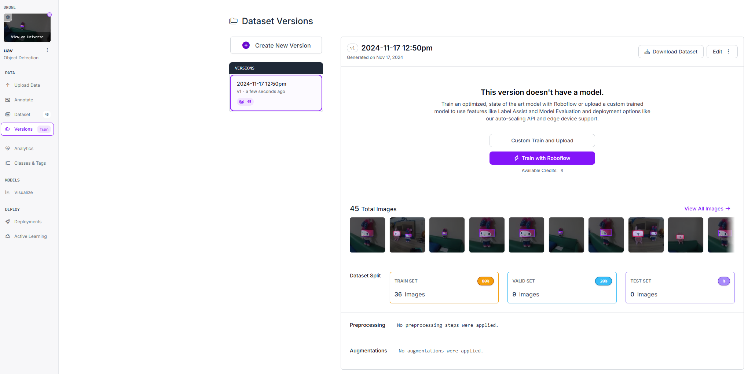
點擊右上角Download Dataset

Slide 38
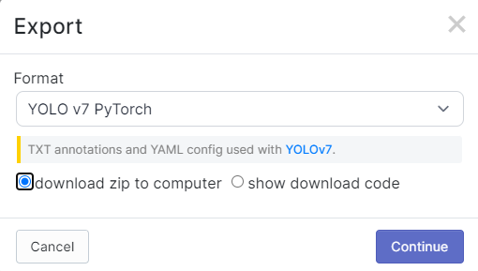
格式選擇Yolo v7

Slide 39
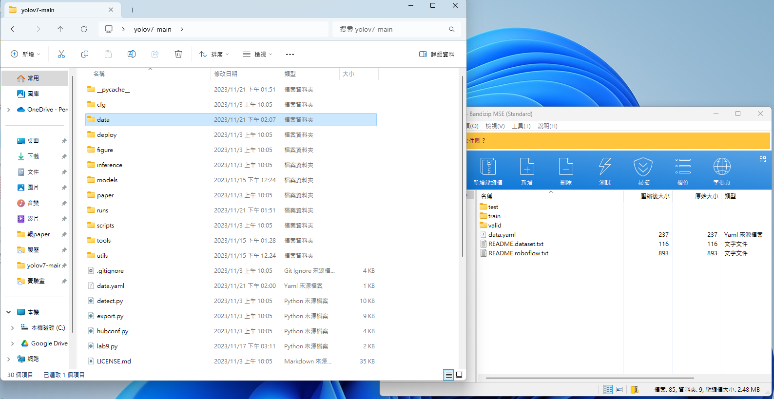
將下載下來的所有檔案複製到data資料夾當中

Slide 40
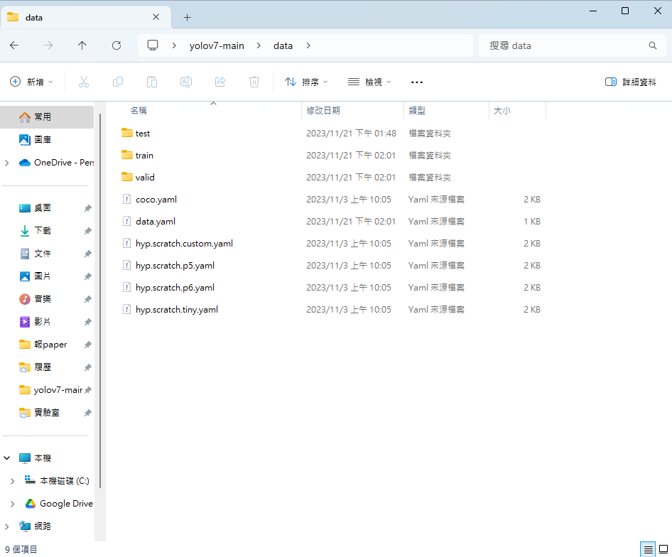
接著修改data.yaml的內容

Slide 41
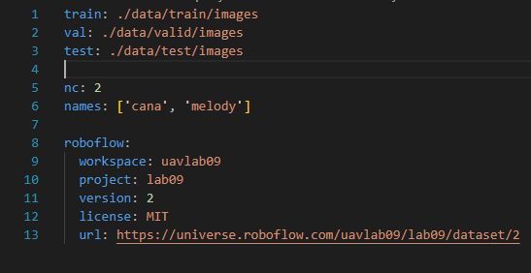
將前三行修改成資料集的路徑

Slide 42
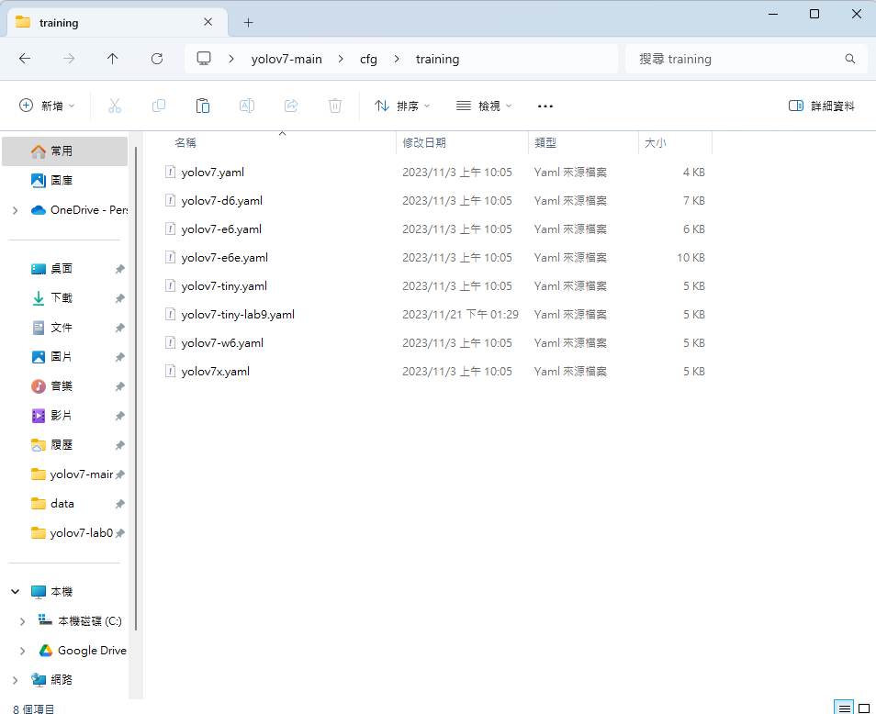
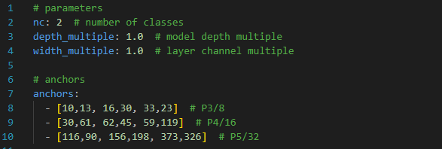
將 cfg\training\yolov7-tiny.yaml 複製一份出來並改名yolov7-tiny-lab8.yaml
修改檔案第二行的nc，改為2

Slide 43
訓練的指令:
python train.py --device 0 --batch-size 4 --data data/data.yaml --img 1280 720 --cfg cfg/training/yolov7-tiny-lab8.yaml --weights ‘yolov7-tiny.pt’ --name yolov7-lab08 --hyp data/hyp.scratch.tiny.yaml --epoch 300
#batch-size 同時放多少張下去訓練(記憶體不夠有error就降低數量)
#data資料集的yaml檔 #img影像尺寸 #cfg 自定義模型的config檔
#name名字，隨便取 #weights從哪個初始權重開始訓練
#hyp各種設定的超參數(可以自己調調看)

Slide 44
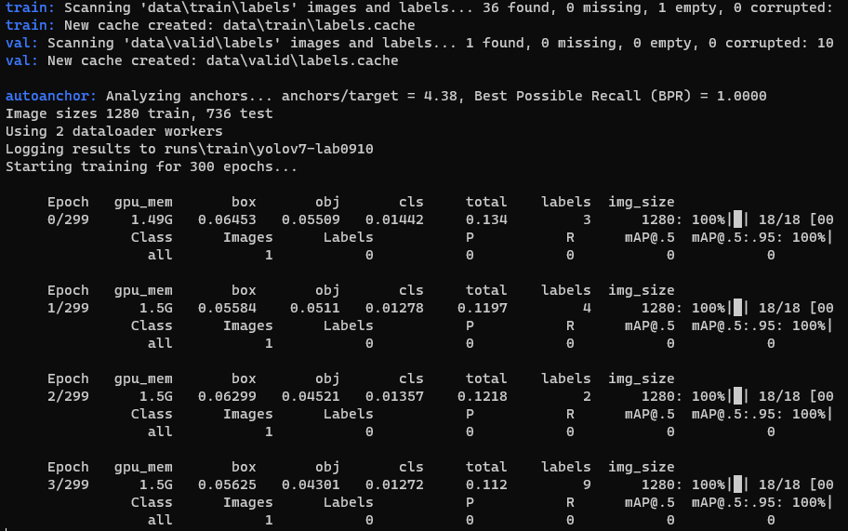
正常跑的話會像這個樣子

Slide 45
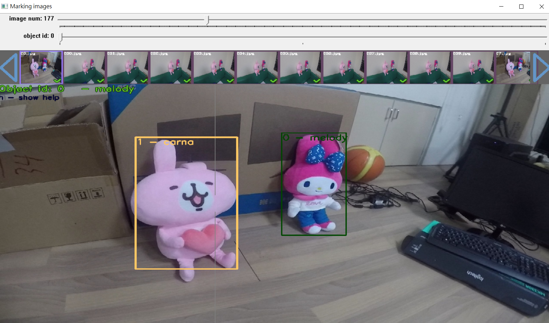
訓練model - 調整訓練
框的時候盡量不要框進太多背景
選擇框臉或頭或身體
框臉跟框身體的不能一起訓練, 要統一
訓練時
先學兩隻一起出現的, 再訓練單一隻出現的
全部放在一起訓練
先訓練單一隻出現的, 再訓練兩隻出現的
觀看結果, 假如美樂蒂效果較差, 加強訓練美樂蒂的資料集
訓練時的learning rate
loss高時設大 ex. 1e-3
loss接近1時設小 ex. 1e-5 ~ 1e-7
一定要用pretrained weight, 不然效果很差
嘗試不同的.cfg檔及.weights檔

Slide 46
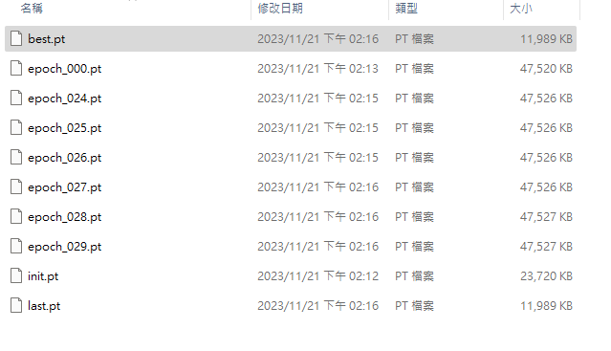
訓練完成的權重會放在.\runs\train\yolov7-lab09\weights
best是valid最好的那一個epoch
last是最後一個epoch

Slide 47
Lab 08

Slide 48
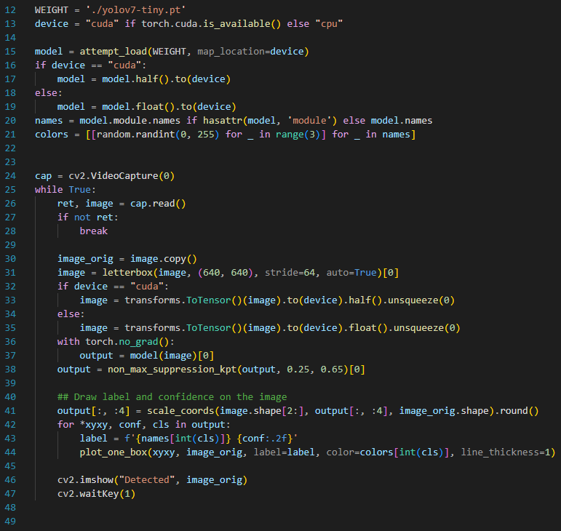
Lab08.py
Lab08.py內是範例程式，請放入YOLOv7的資料夾當中
這份code是拿電腦攝像頭的影像來做實時的物件偵測
更改WEIGHT的檔案可以更換偵測的模型權重

Slide 49
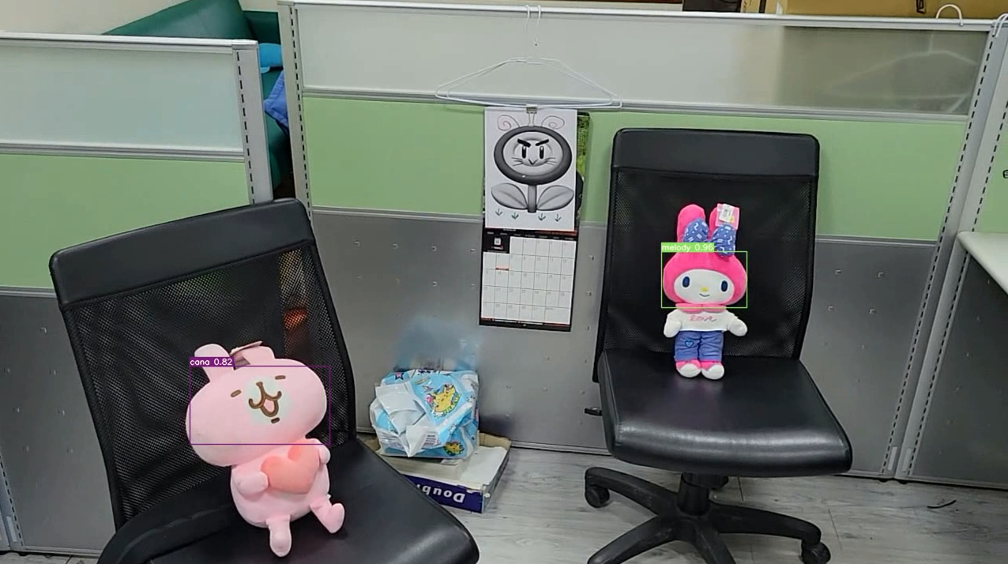
Lab08.py
Lab08.py內是範例程式，請將範例程式改成輸入一段影片來進行物件偵測，並將偵測到的物體框出來標上Label與Confidence，最後輸出成一個新的影片檔

